Slide 1
北岳恒山

Slide 2
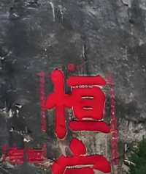
北岳恒山的命名与历史
恒山古称“太恒山”、“元岳”、“紫岳”，因其位于北方，且五岳中以北为尊，故又被称为“北岳”。其名字寓意着恒定、长久，象征着中华民族坚韧不拔的精神。
恒山具有悠久的历史背景，自古以来就是兵家必争之地。同时，恒山也是道教和佛教的重要圣地，吸引了众多信徒前来朝拜。在历史长河中，恒山积累了丰富的文化底蕴。

Slide 3
恒山在文化与宗教中的地位
文化地位
宗教地位
恒山以其独特的自然风光和人文景观，成为了中国传统文化的重要组成部分。许多文人墨客曾在此留下诗篇和墨宝，为恒山增添了浓厚的文化氛围。
恒山是道教和佛教的圣地，拥有众多寺庙和道观。这些宗教建筑不仅具有高超的建筑艺术价值，还承载着深厚的宗教文化内涵。恒山的宗教活动也极为丰富多样，吸引了大量信徒和游客前来参观和朝拜。

Slide 4
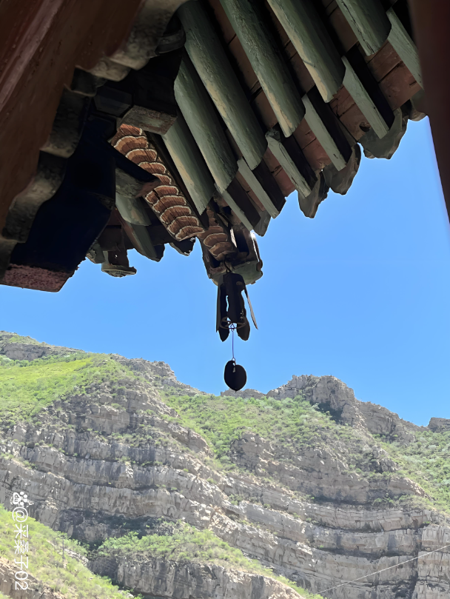
恒山的古建筑与寺庙
悬空寺：于恒山金龙峡西侧翠屏峰峭壁间，是中国仅存的佛、道、儒三教合一的独特寺庙，以其悬挂在悬崖上的奇特建筑而闻名。
恒宗殿：恒山主庙，供奉北岳大帝，是恒山上最古老的建筑之一，展现了古代建筑艺术的精湛技艺。
会仙府：位于恒山山腰，是道教修行者的居所，建筑风格古朴典雅，充满神秘色彩。

Slide 5
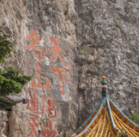
恒山的碑刻与石刻艺术
镌刻在恒山主峰的天峰岭上，字形雄浑壮观，是恒山的标志性碑刻之一。
恒山上有众多摩崖石刻，包括题字、诗词、佛像等，是研究古代石刻艺术的重要资料。
集中展示了恒山历史上的各类碑刻，包括记事碑、功德碑、墓碑等，是了解恒山历史文化的重要途径。

